Slide 1
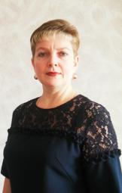
Министерство образования Республики Мордовия Структурное подразделение «Детский сад №8 комбинированного вида» МБДОУ «Детский сад «Радуга» комбинированного вида» Рузаевского муниципального района
Портфолио
воспитателя
Лашмановой
Марины Владимировны

Slide 2
Дата рождения: 09.07.1977г. Образование – высшее, МГПИ им. М.Е.Евсевьева Специальность по диплому – «Педагогика и методика дошкольного образования» Номер и дата выдачи диплома – АБЦ 0556986 от 27 июня 1998г. Стаж педагогической работы по специальности – 20 лет Общий трудовой стаж – 22 года Наличие квалификационной категории – первая Дата последней аттестации – 22.12.2015г.

Slide 3
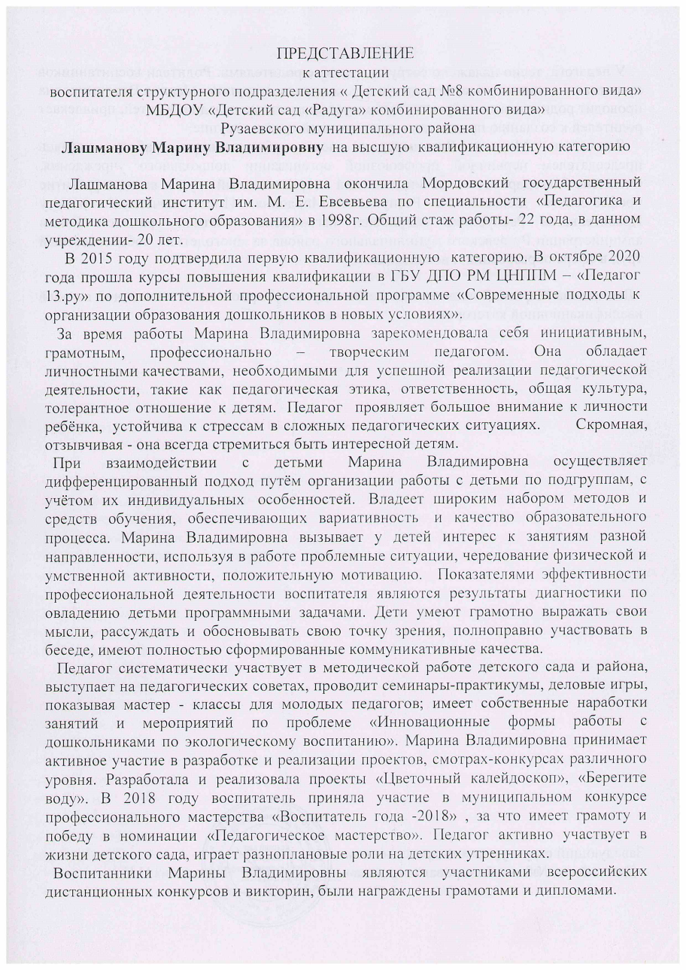
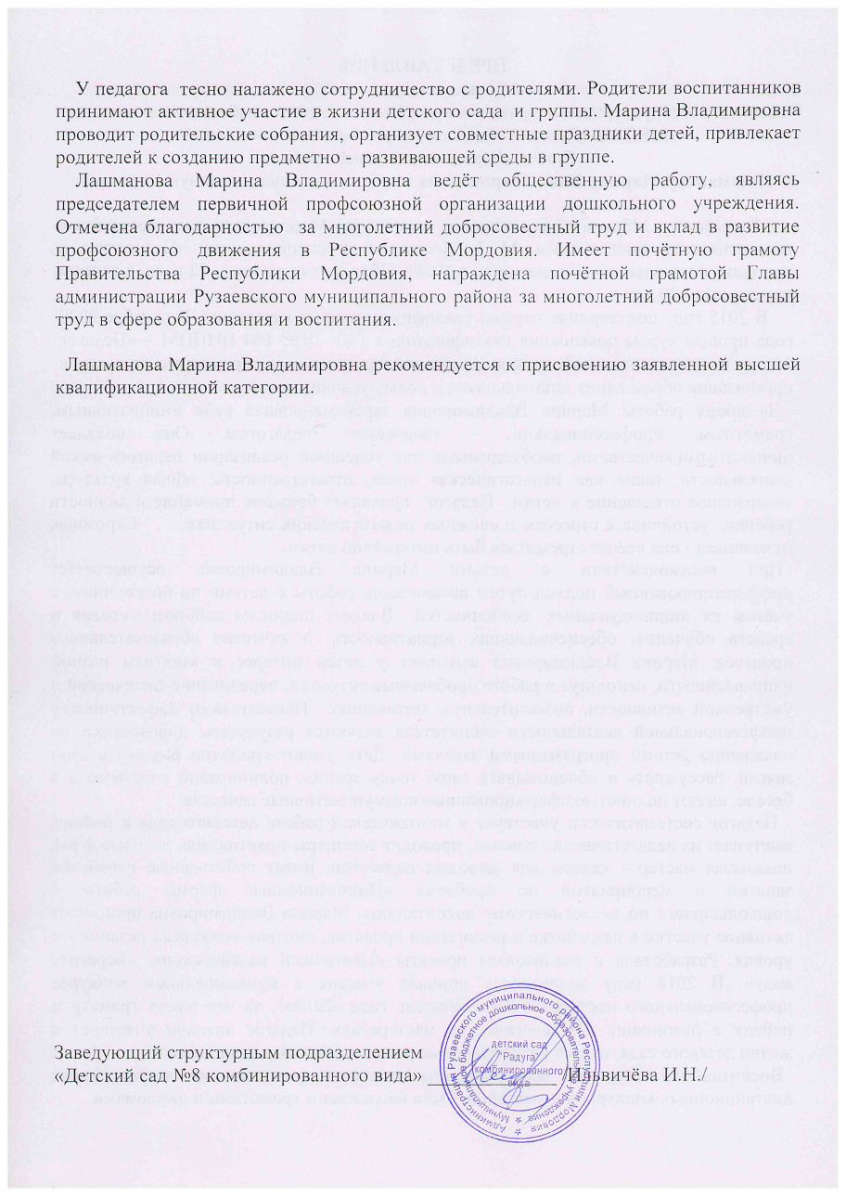
Характеристика - представление

Slide 4
Обобщение педагогического опыта расположено на официальном сайте детского сада:
https://ds8ruz.schoolrm.ru/sveden/employees/19280/208896/

Slide 5
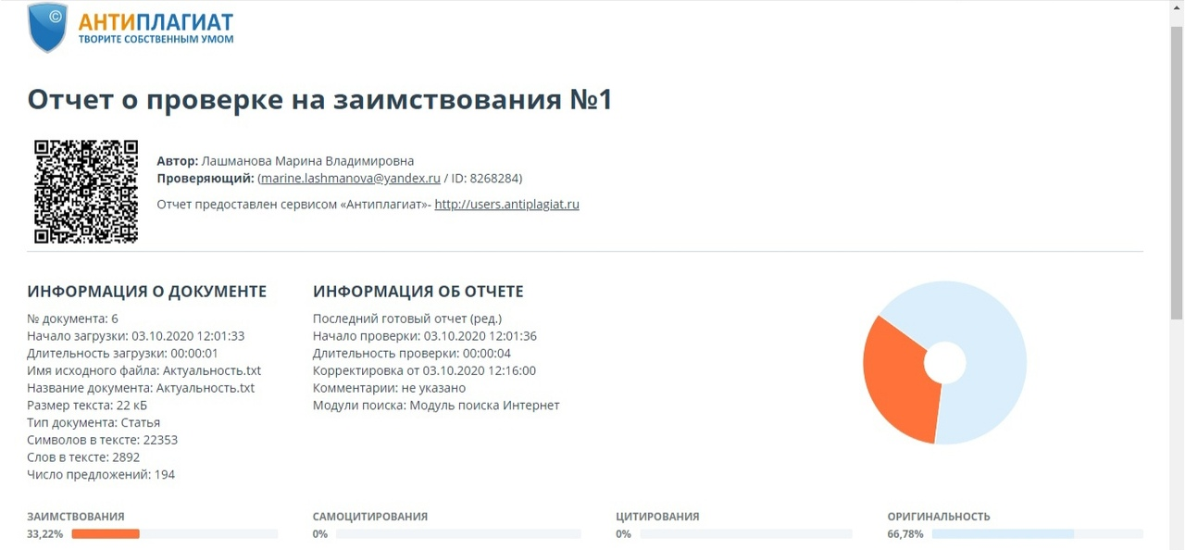

Slide 6
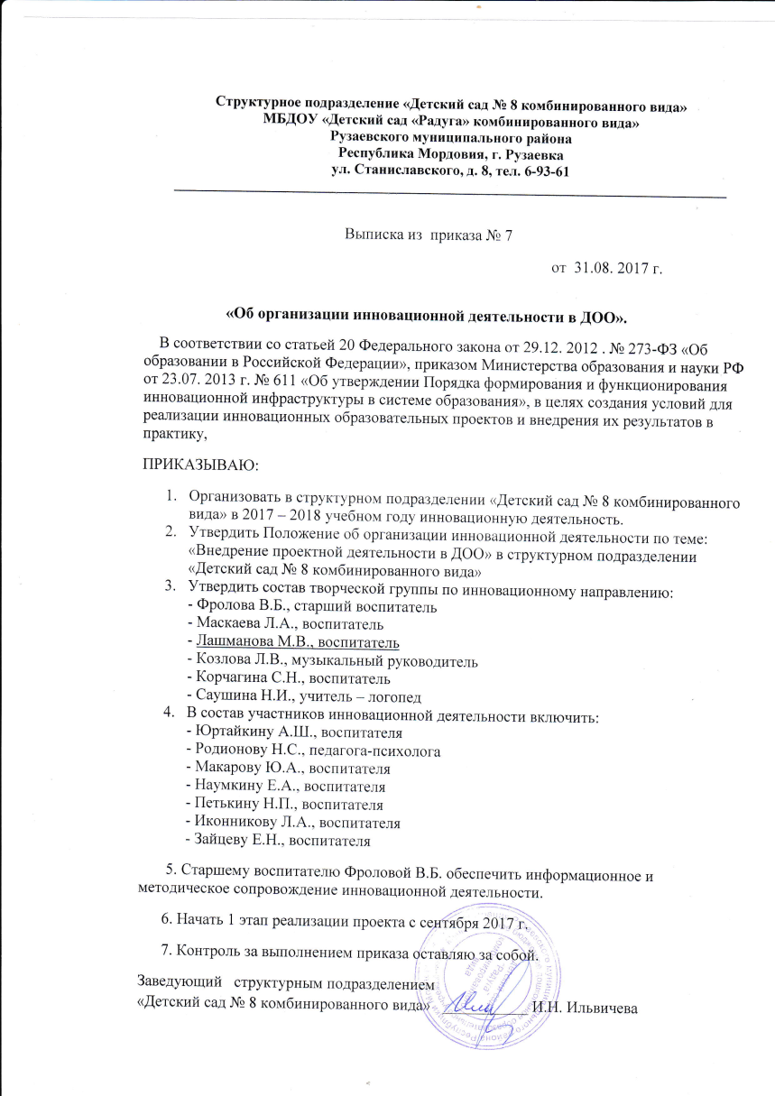
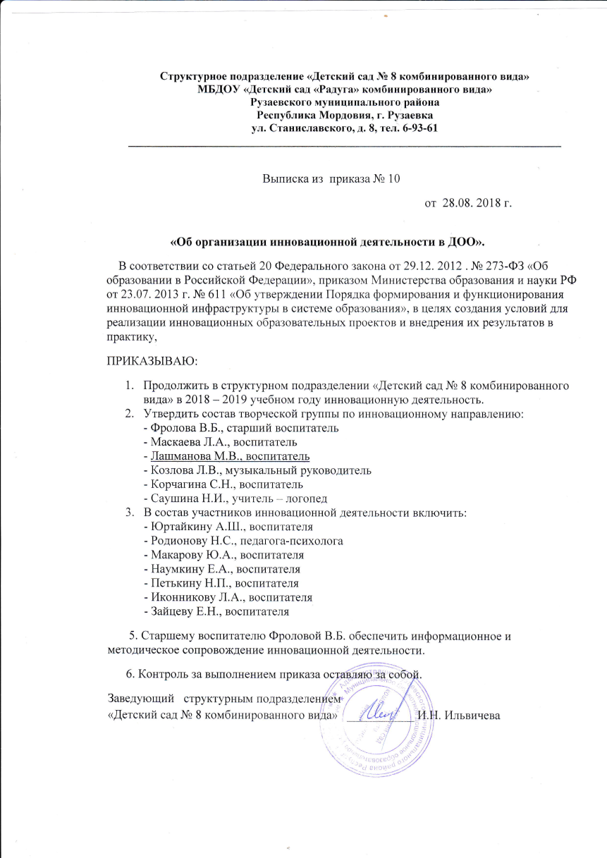
1. Результаты участия в инновационной (экспериментальной деятельности)

Slide 7
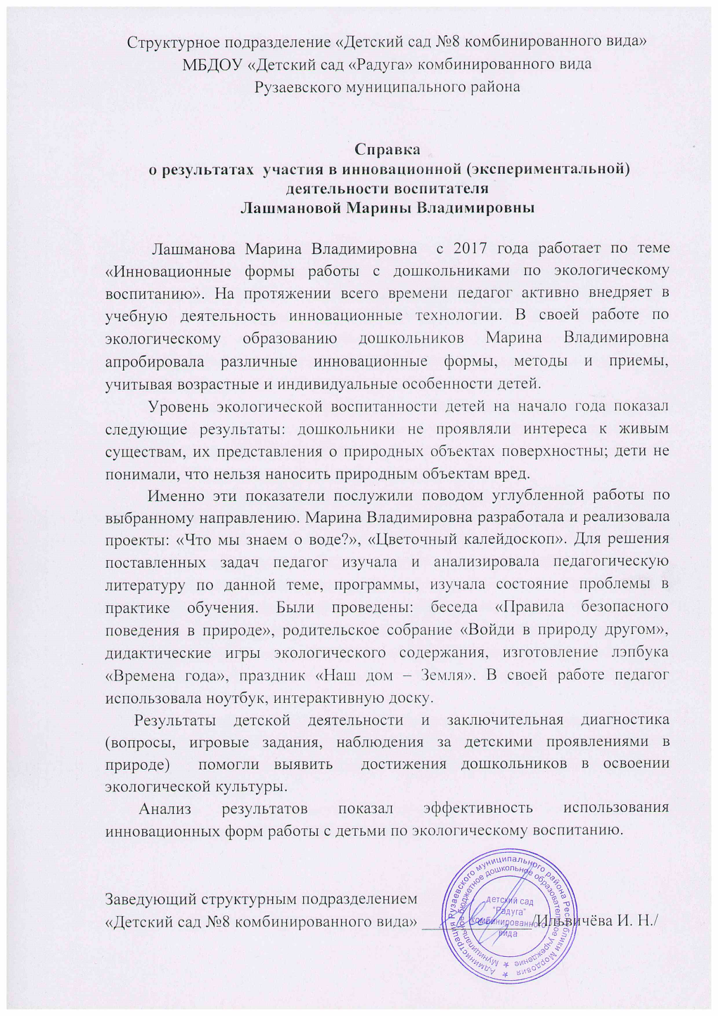

Slide 8
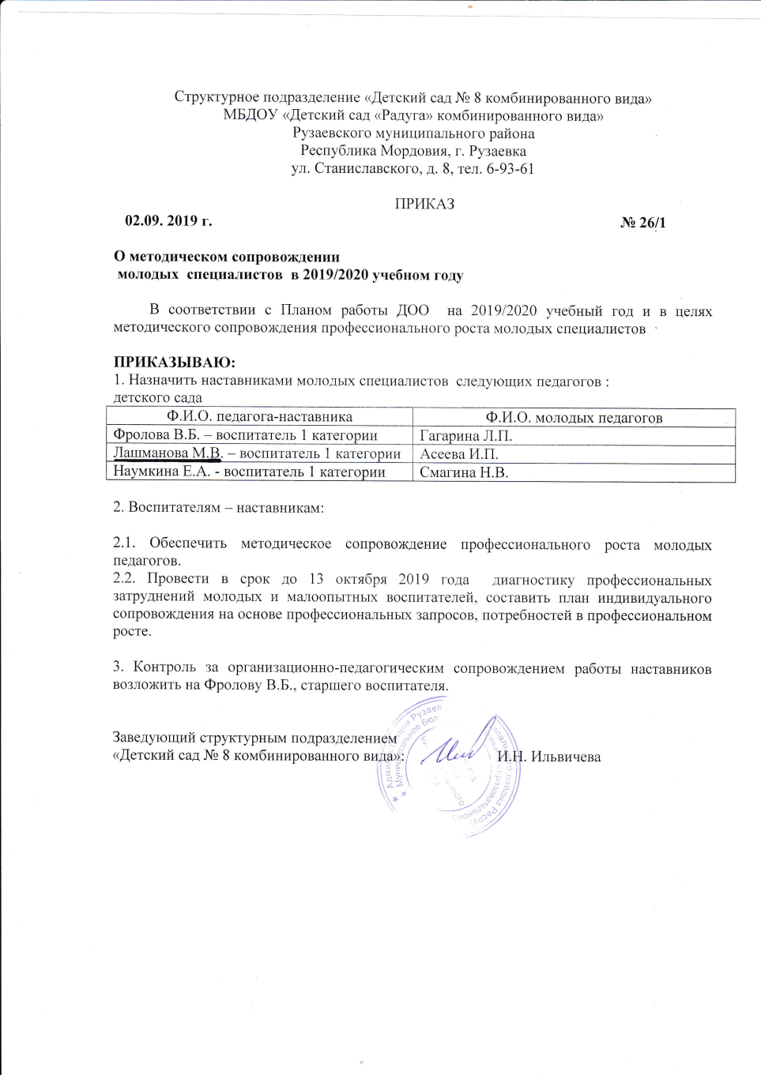
2.Наставничество

Slide 9
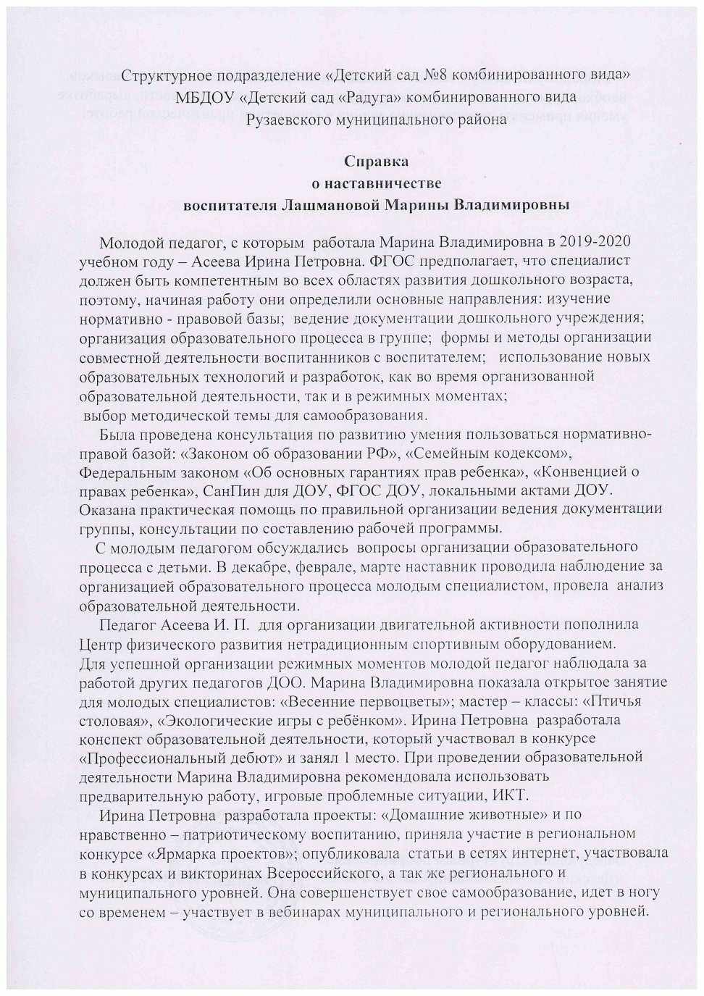
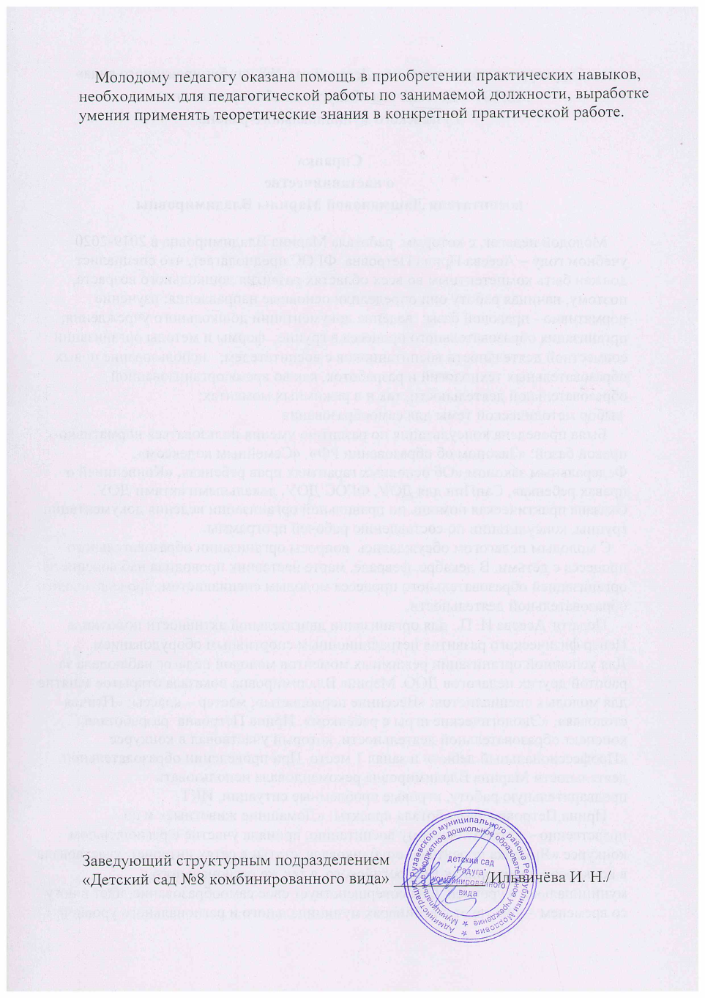

Slide 10
3. Наличие публикаций
Международный уровень – 1 Всероссийский уровень – 1 Муниципальный уровень - 2

Slide 11
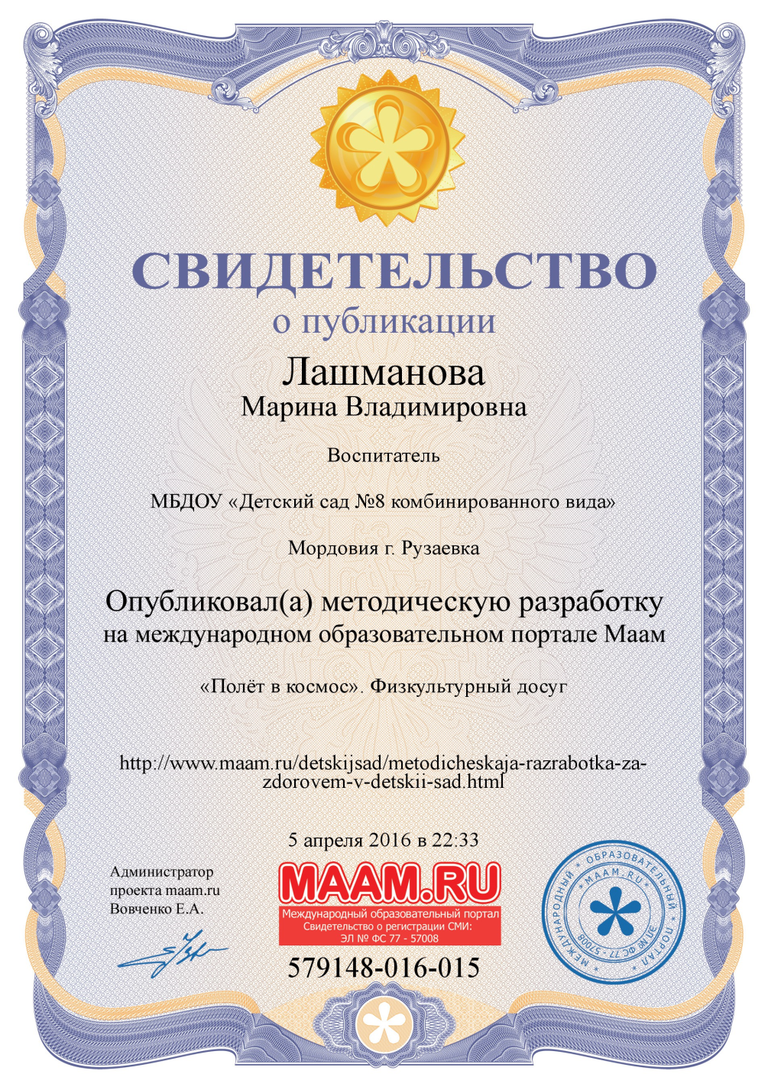

Slide 12
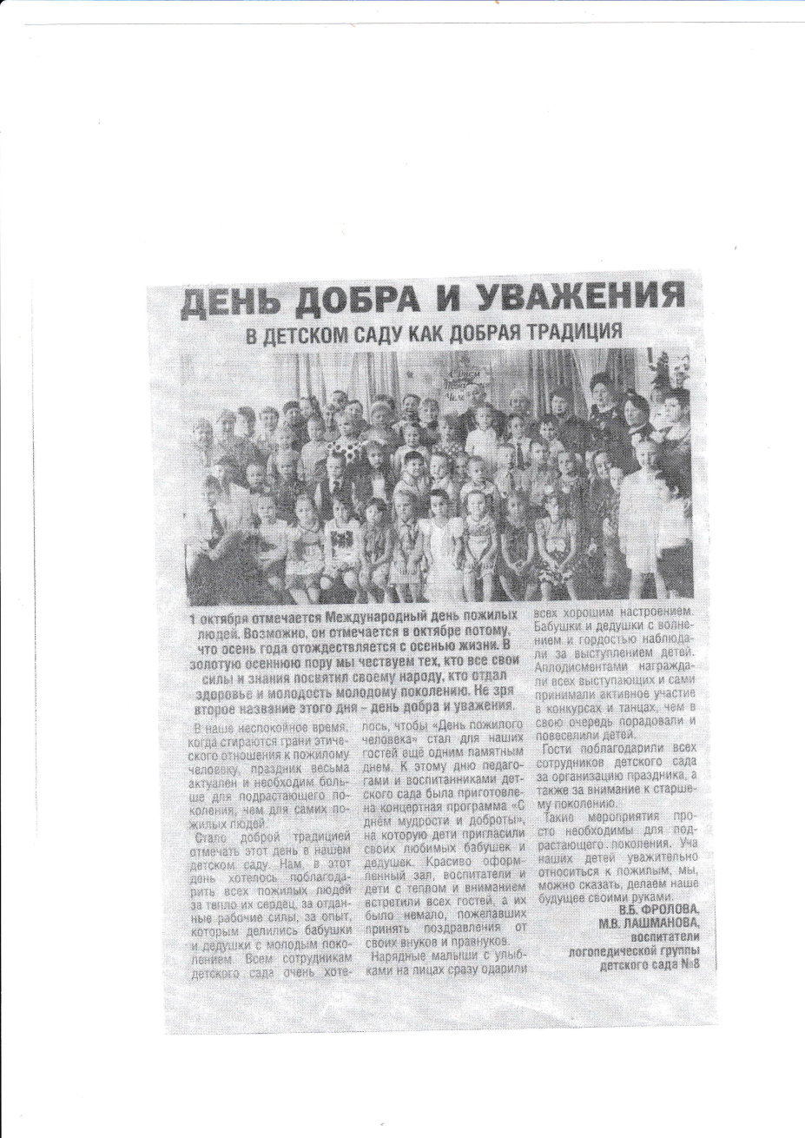
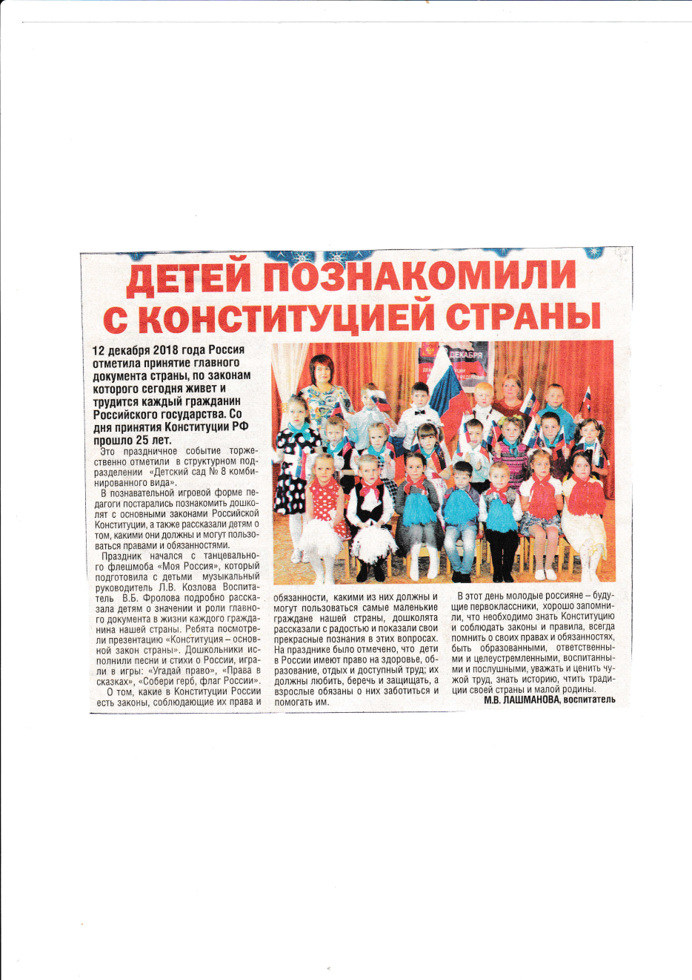

Slide 13
4. Результаты участия воспитанников в :конкурсах, выставках, турнирах, соревнованиях, акциях, фестивалях
Международный уровень – 1 Всероссийский уровень - 4

Slide 14
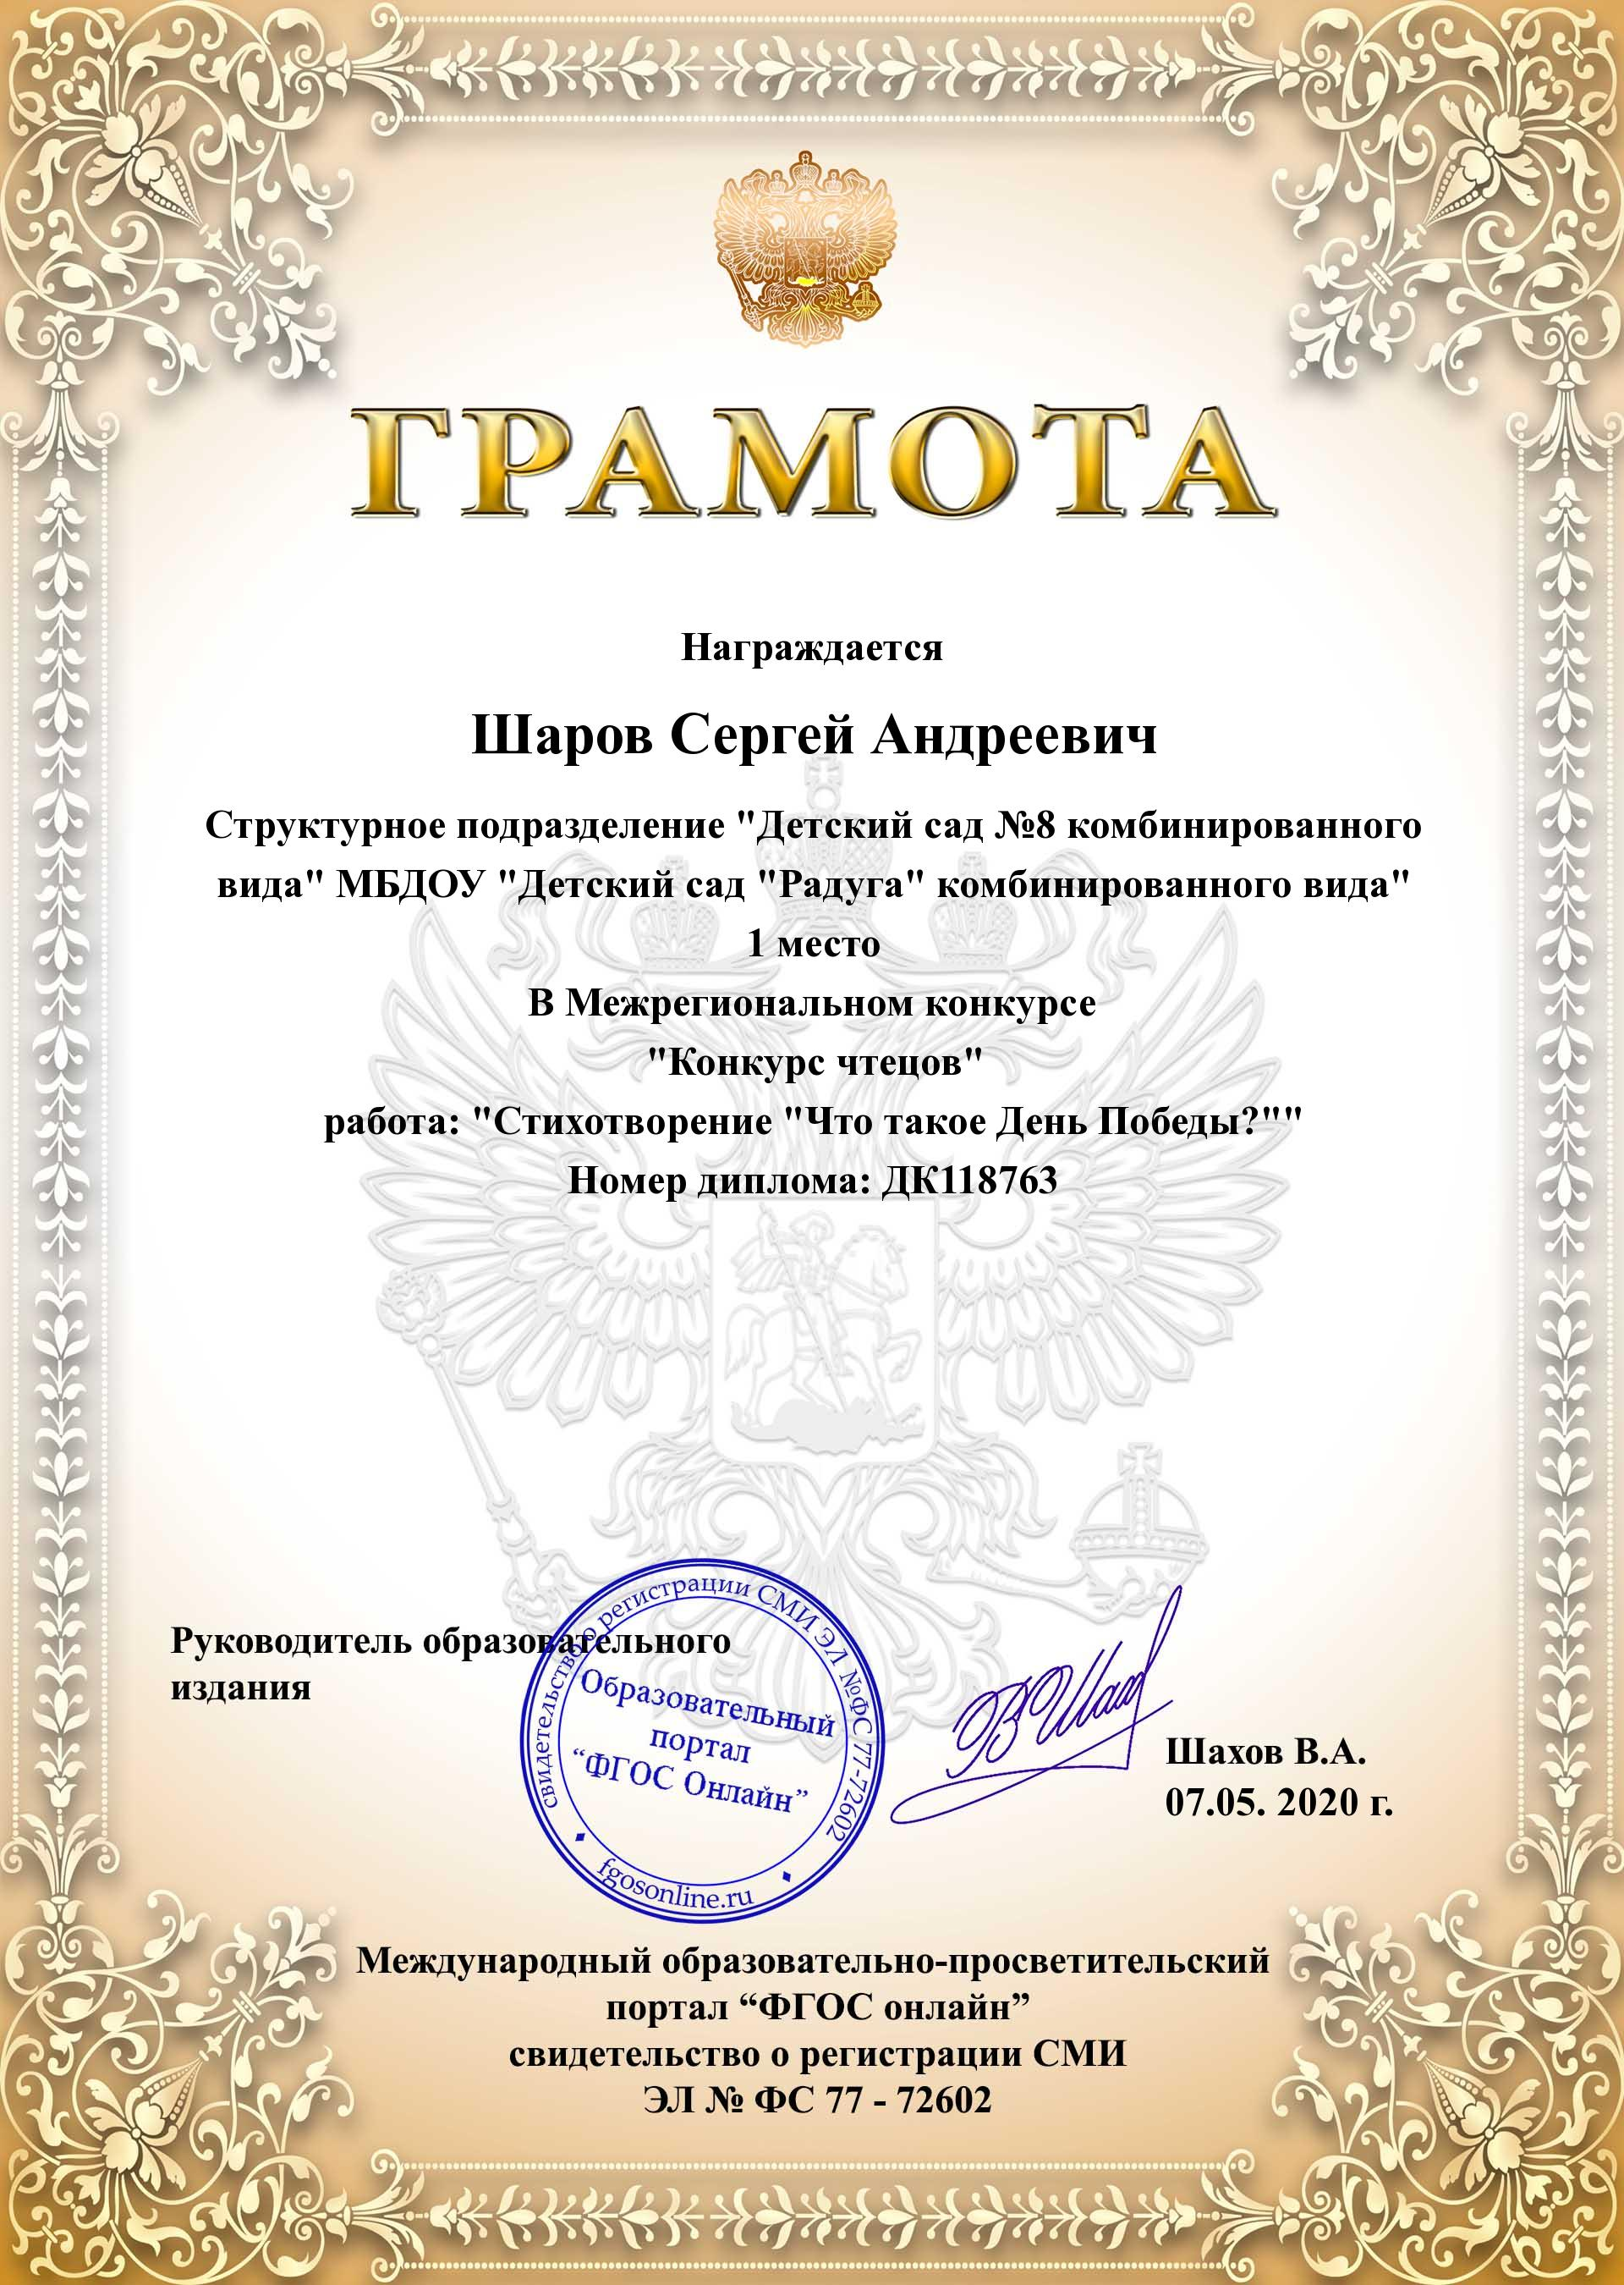

Slide 15
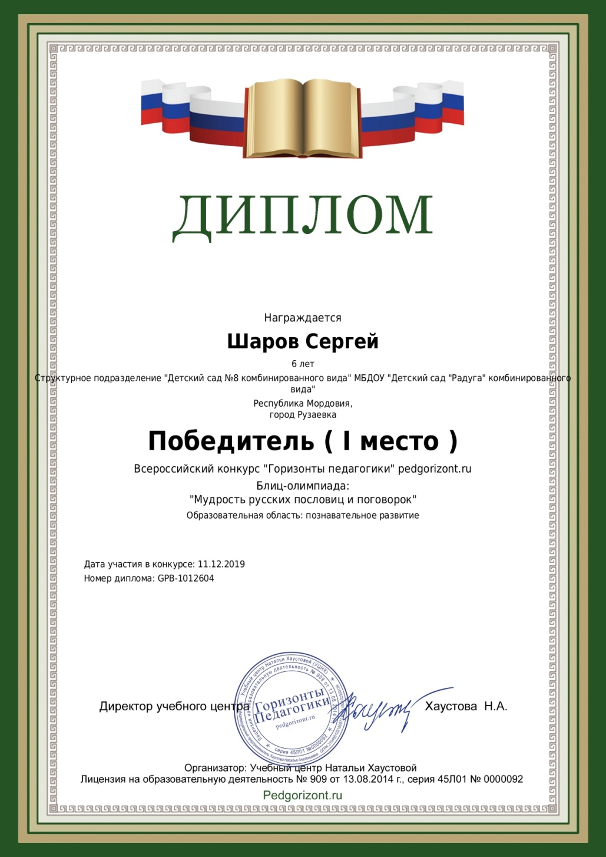

Slide 17
5. Наличие авторских программ, методических пособий

Slide 18
6. Выступления на заседаниях методических советов, научно - практических конференциях, педагогических чтениях, семинарах, секциях, форумах

Slide 19
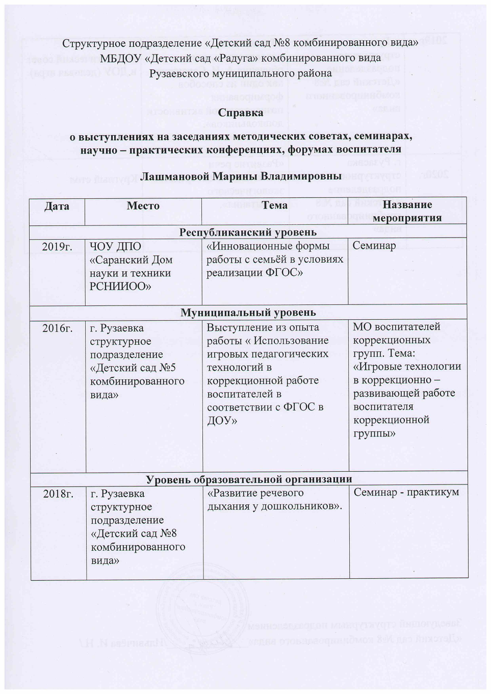
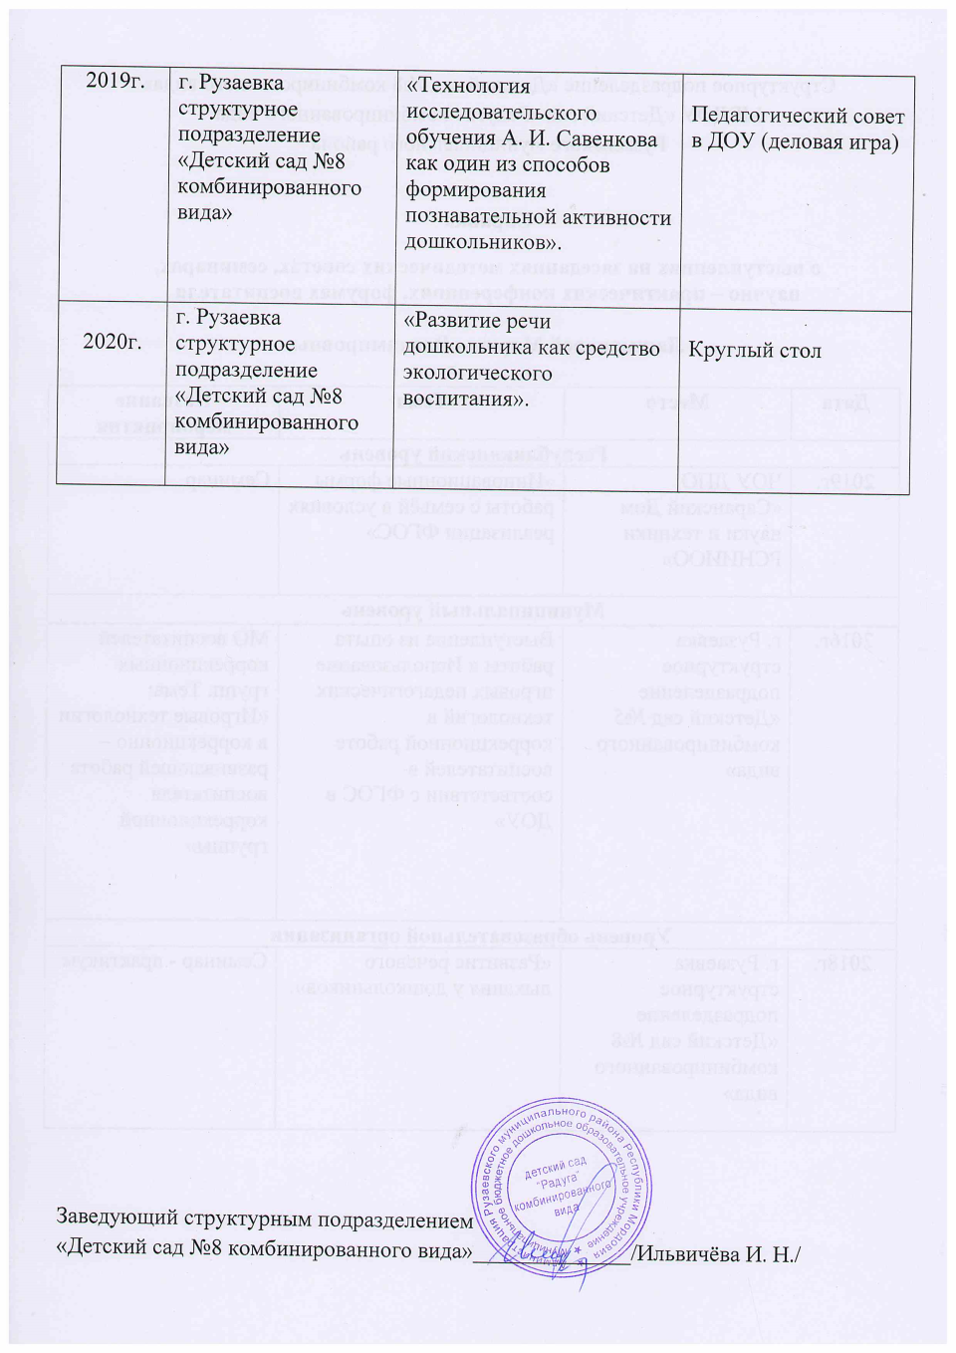

Slide 22
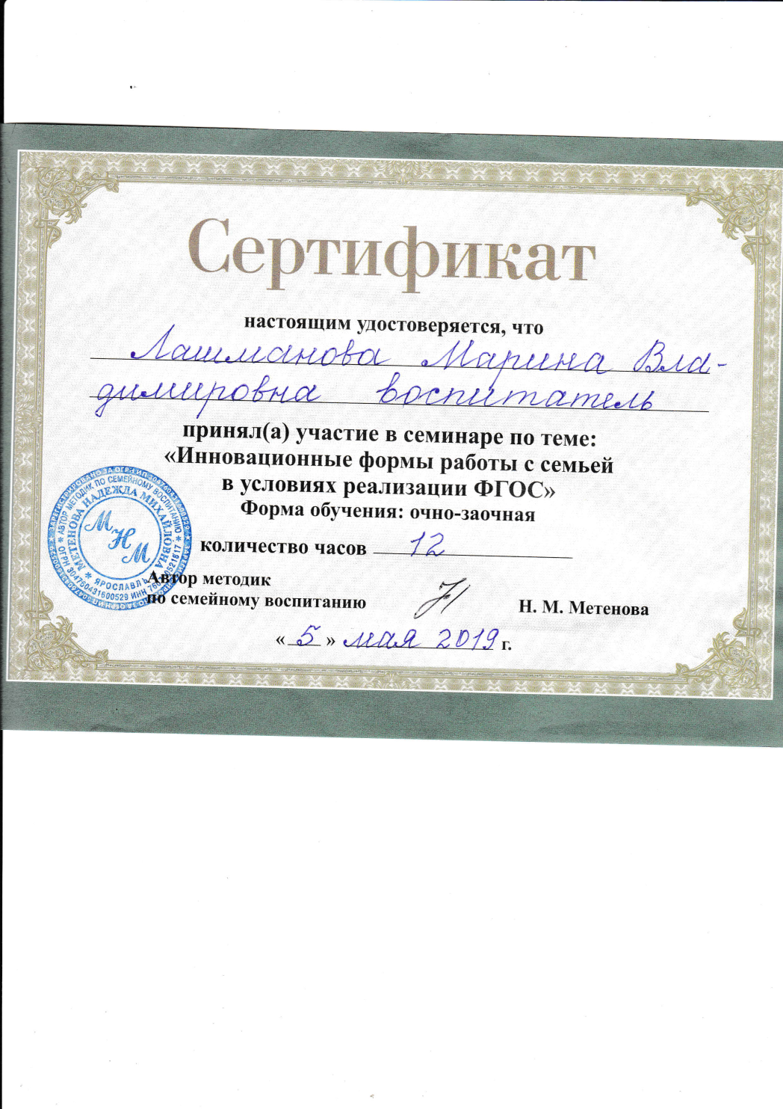

Slide 23
7. Проведение открытых занятий, мастер – классов, мероприятий

Slide 24
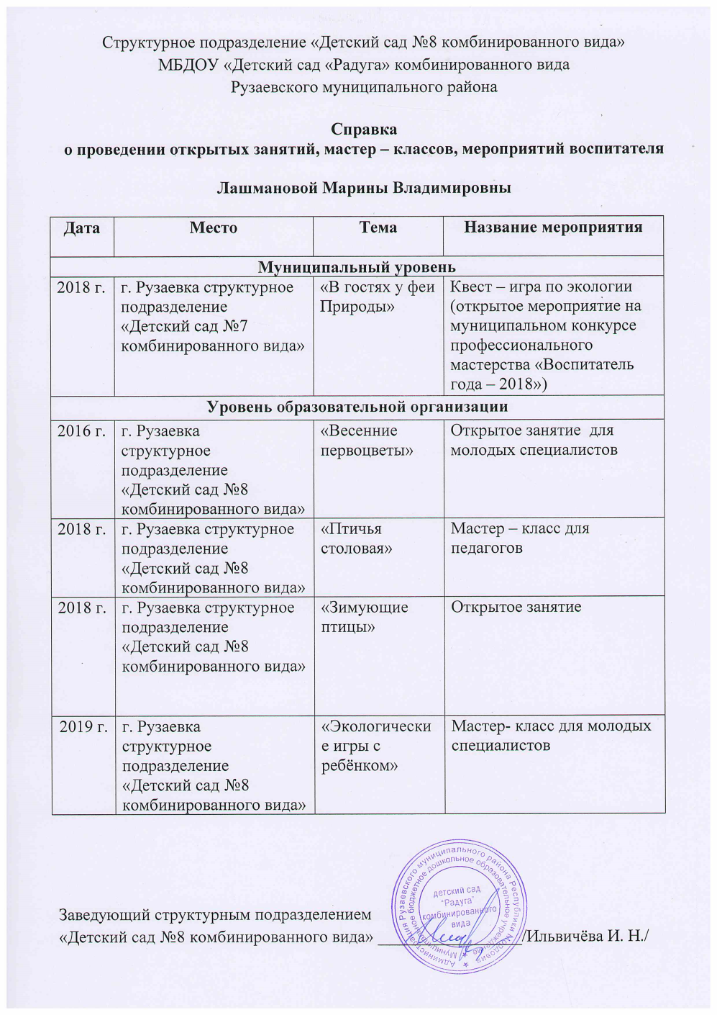

Slide 25
8. Экспертная деятельность

Slide 26
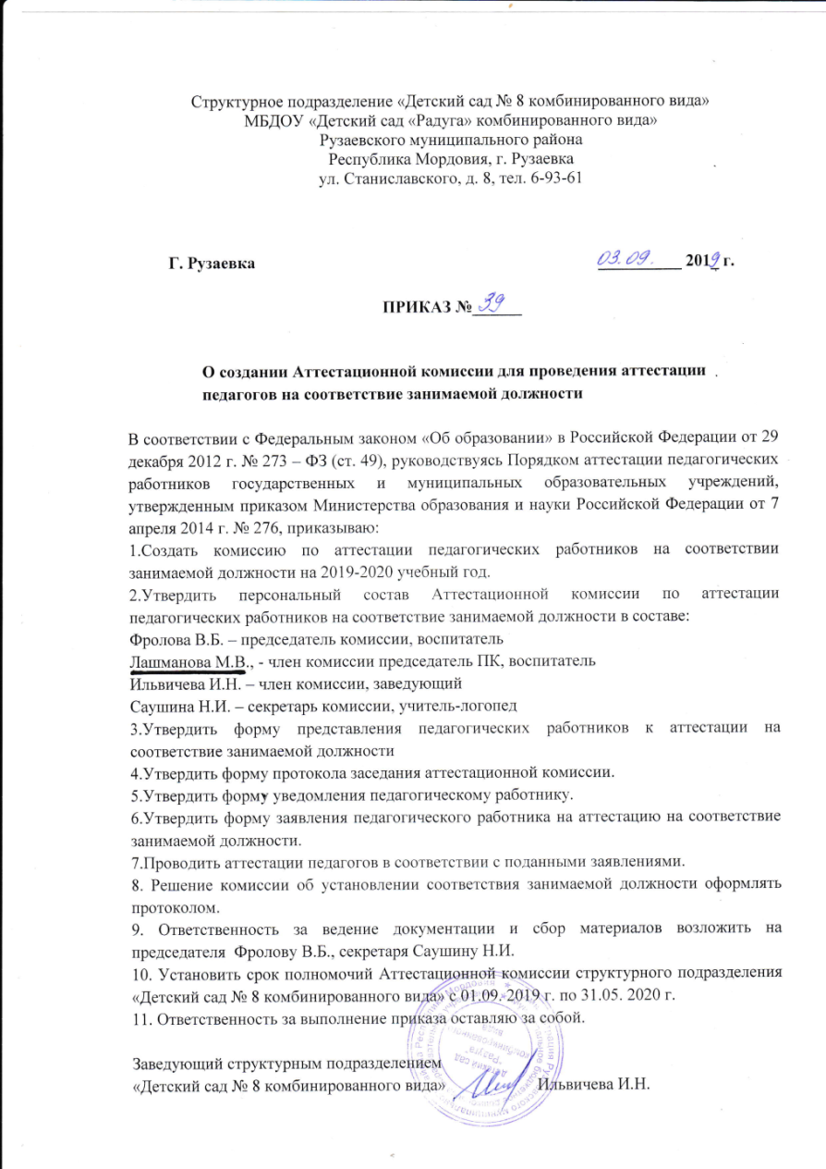

Slide 27
9. Общественно – педагогическая активность педагога : участие в комиссиях, педагогических сообществах, в жюри конкурсов

Slide 28
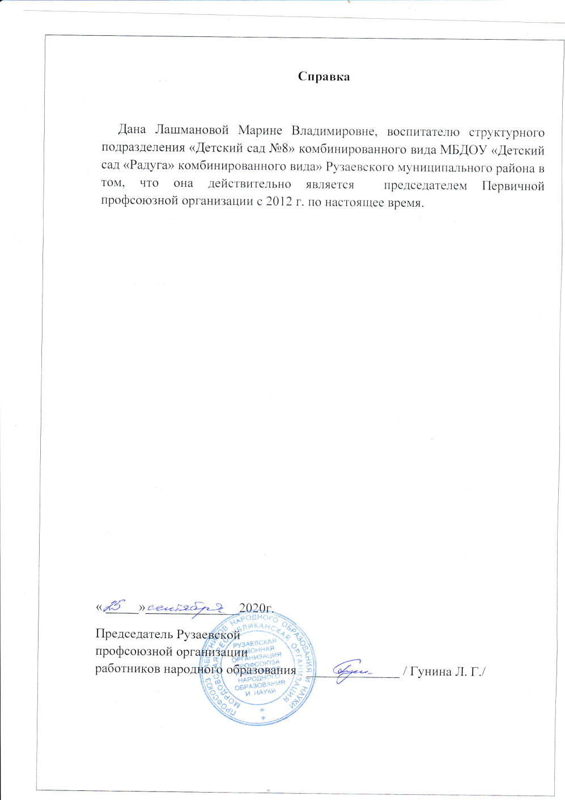
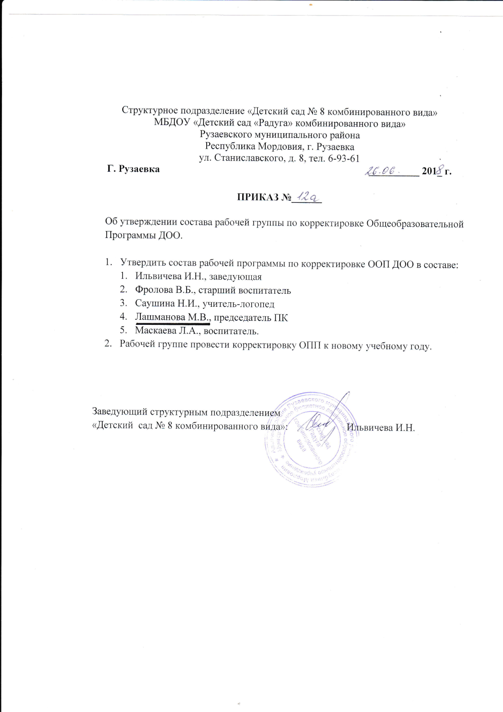

Slide 29
10. Позитивные результаты работы с воспитанниками

Slide 30
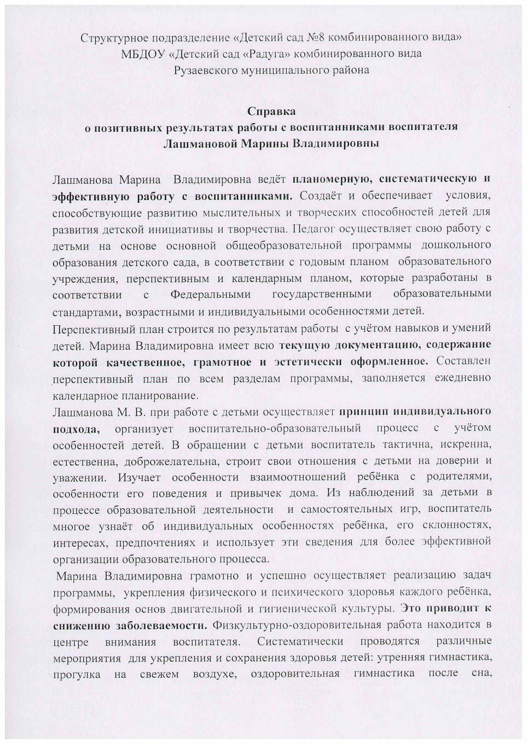
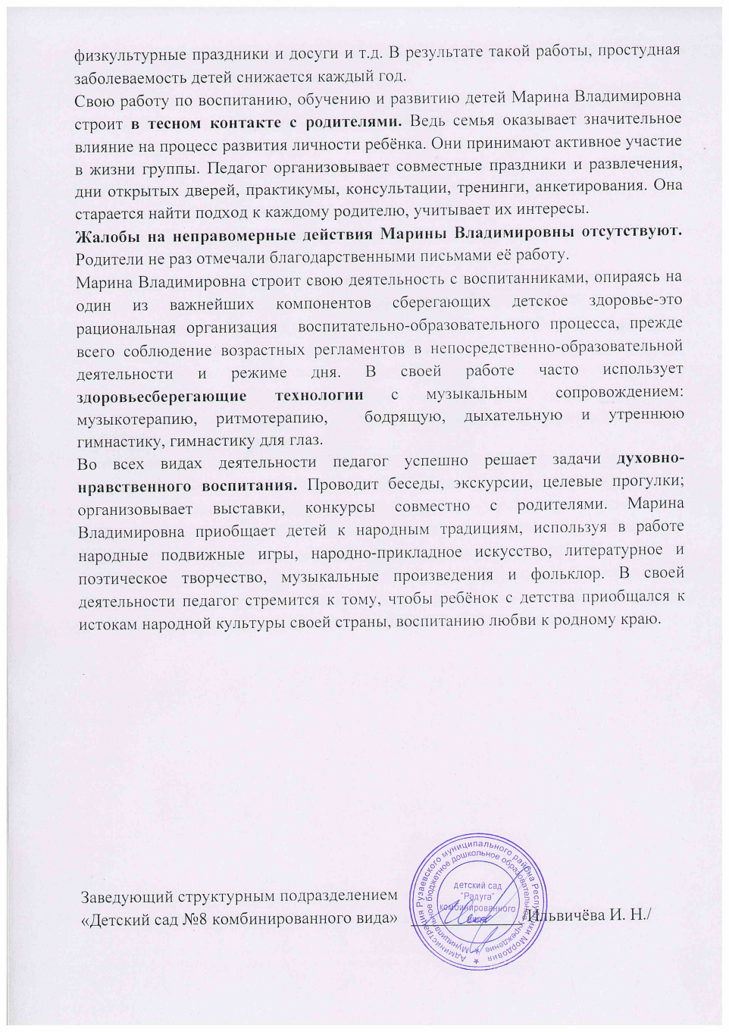

Slide 31
11. Качество взаимодействия с родителями

Slide 32
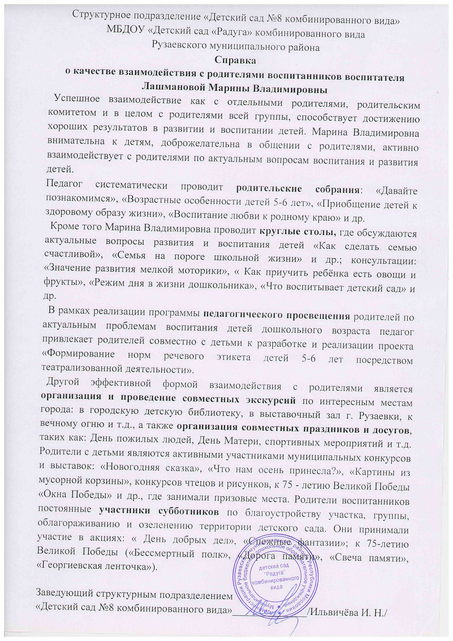
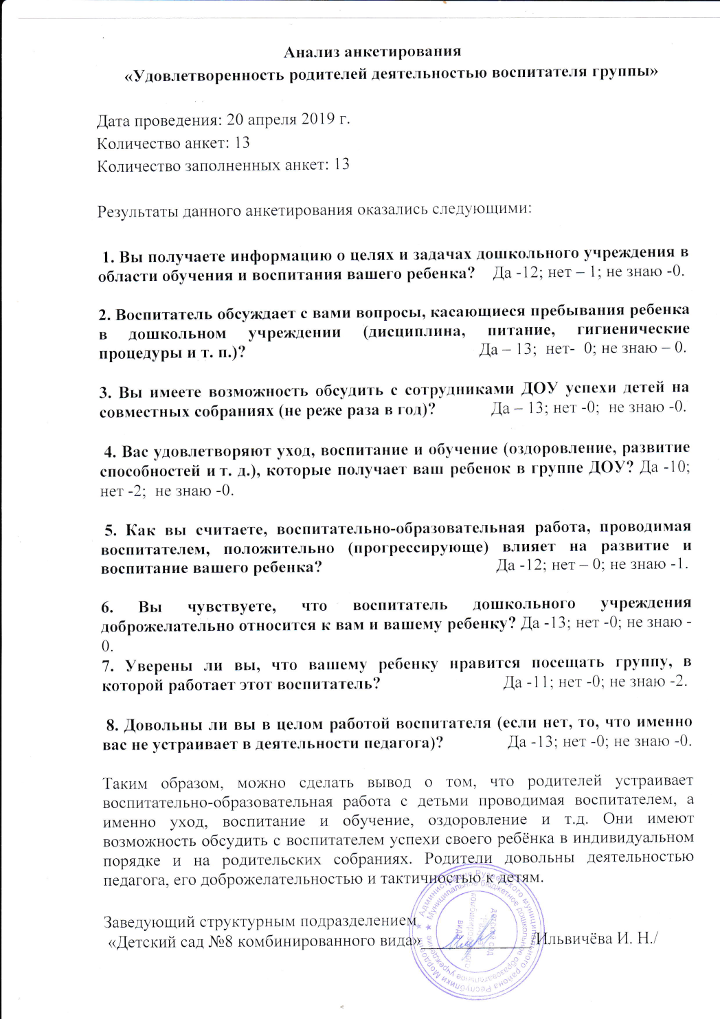

Slide 33
12. Работа с детьми из социально – неблагополучных семей

Slide 34
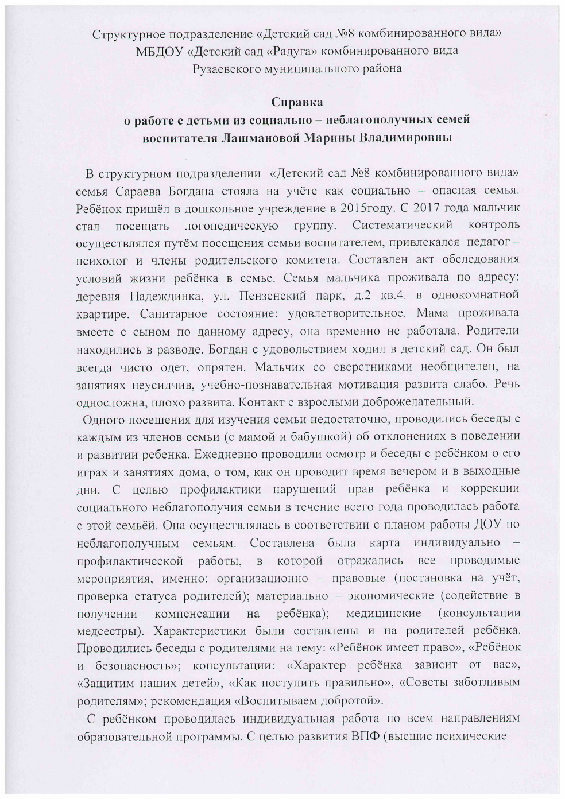
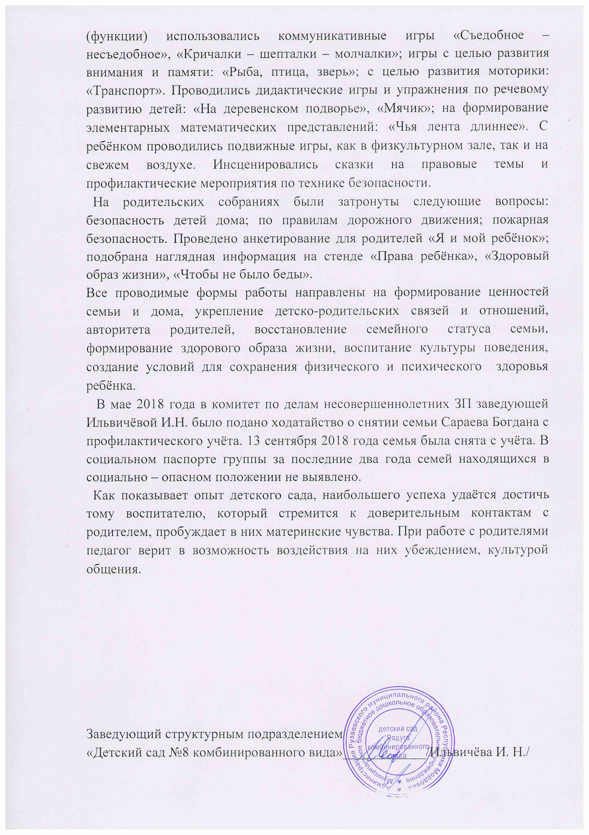

Slide 35
13. Участие педагога в профессиональных конкурсах
Всероссийский уровень – 2 Муниципальный уровень - 1

Slide 36
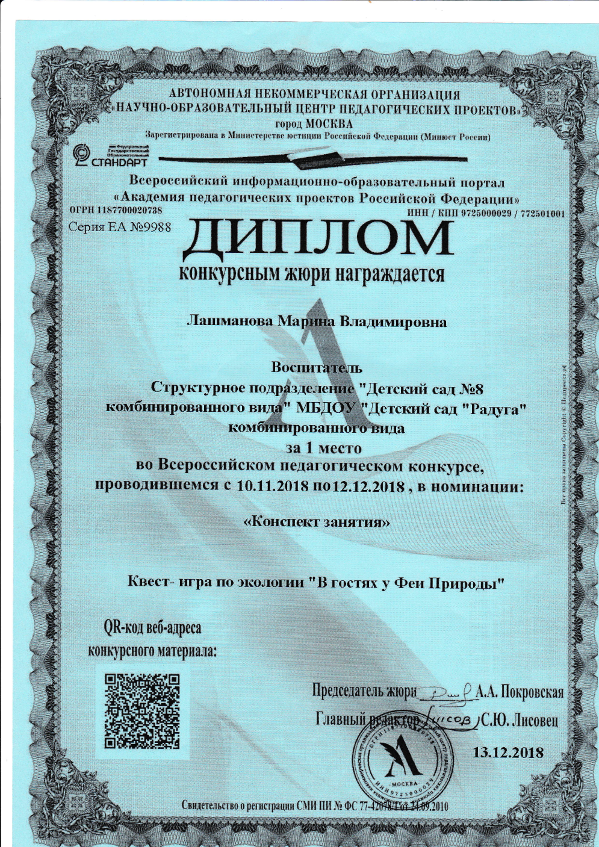
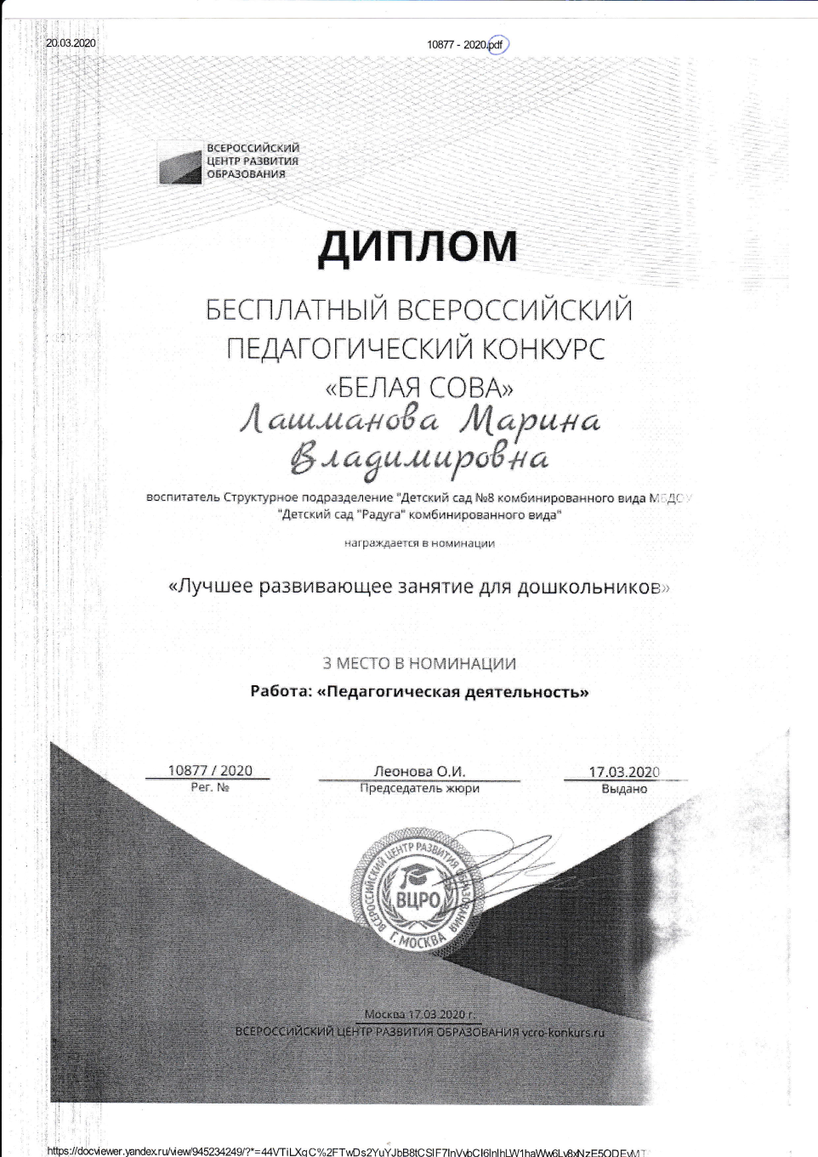

Slide 38
14. Награды и поощрения

Slide 39
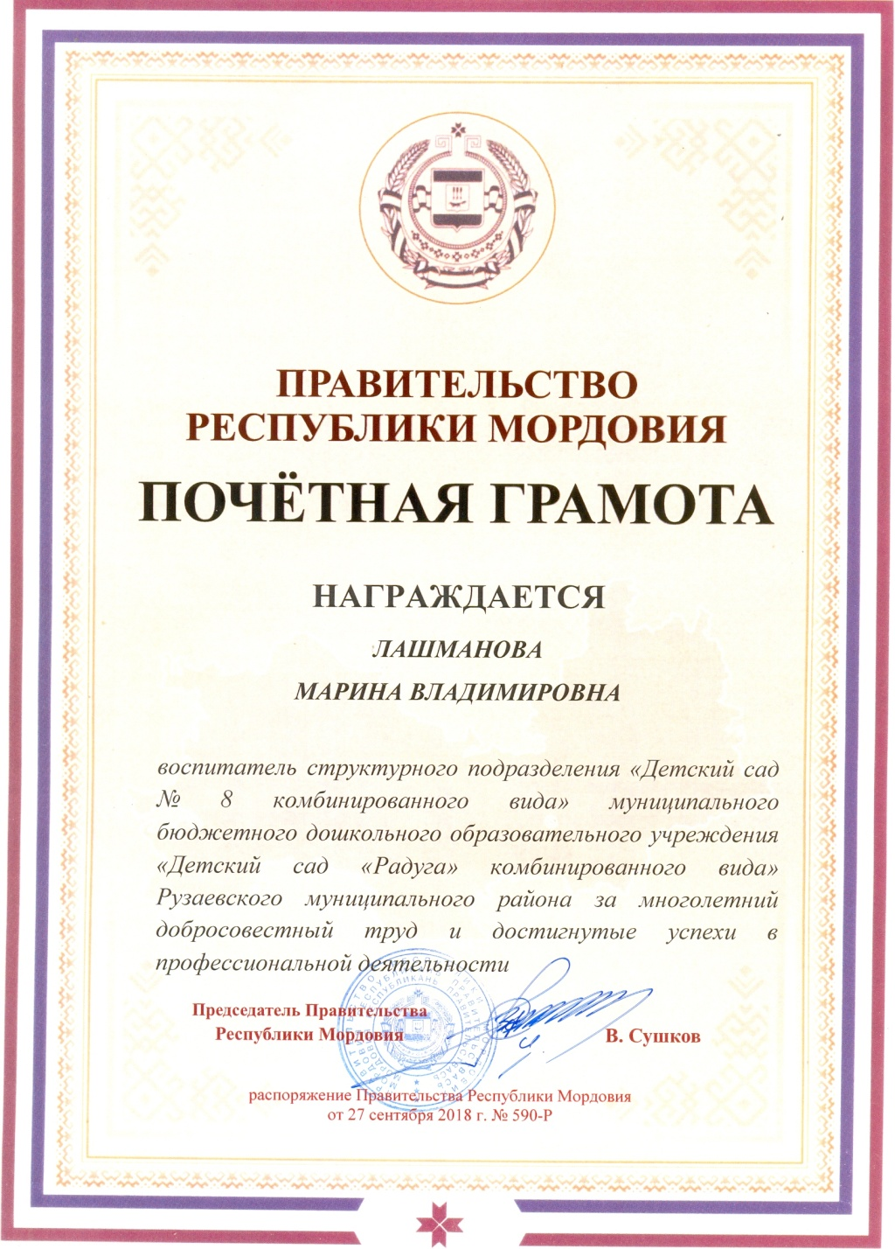

Slide 40
